Slide 1
互联网舆情信息服务管理
2013.07

Slide 2
互联网技术的发展催生了新媒体时代的到来
2000余家报社
传统
时代
2000余家电视台
7000余家电台
5.64亿网民
3.09亿微博用户
新媒体
时代
268万网站
4.2亿手机网民
3亿微信用户
Notes:
互联网技术的发展催生了新媒体时代的到来
在传统时代，传统媒体数量数以千计
在新媒体时代，除了官方媒体以外还有自媒体，新媒体数量数以亿计

Slide 3
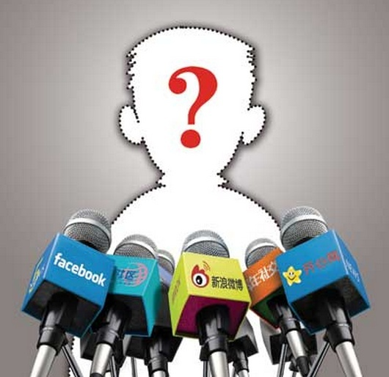
人人都是麦克风，自媒体时代到来
传统
时代
媒体说，大众听。
新媒体
时代
大众说，大众听。
新媒体时代下舆情不易控制。
Notes:
人人都是麦克风，自媒体时代到来
传统时代，媒体说，大众听。而在新媒体时代，大众说，大众听。
新媒体时代具备以下四个特征：
跨越时空；
交互性强
大众化
良莠不齐

Slide 4
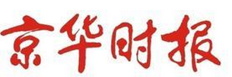
案例1 农夫山泉质量门，遭受“舆论暴力”
华润怡宝
夹击
夹击
21世纪网
事件起因
企业应对
结果
媒体曝光农夫山泉水源遍布垃圾，生产标准不如自来水等系列问题。
态度强硬，与媒体掐架，与竞争对手口水战。
农夫山泉被迫退出北京桶装水市场，销售额影响近10亿。
Notes:
企业应对新媒体舆情挑战：对质疑合作而非对抗
事件发展过程：
3月15日21世纪网曝光农夫山泉水质量问题，农夫山泉坚称产品合格；
4月10日京华时报介入，连续27天共用67个版面，反复报道农夫山泉水质问题
4月11日 农夫山泉指责怡宝恶意策划抹黑。
4月19日农夫山泉已遭饮用水协会除名。
5月3日北京桶装水销售协会通知下架农夫桶装水，农夫山泉桶装水因标准问题停产
5月6日农夫山泉称为尊严关厂，不再为京城民众供桶装水
事件分析：
农夫一开始疏于应对，京华时报介入后，事态失控，农夫强势回应，导致事件越闹越大。
简单的消费投诉通过网络扩散，加上农夫山泉的错误应对，演变成为危机事件。
传统企业迷信于与部分传统媒体的良好关系，妄图利用传统手段来解决新媒体时代的问题，结果得不偿失。

Slide 5
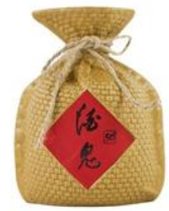
案例2 酒鬼酒因应对错误，深陷塑化剂泥潭
21世纪网
媒体曝光其塑化剂严重超标。
错误应对舆情，网络负面声量持续高涨。
停盘三天，白酒版块市值蒸发340亿。
77%网友表示不会购买酒鬼酒，企业和产品口碑严重受损。
Notes:
事件发生经过：
1. 2012年11月19日，21世纪网曝光酒鬼酒塑化剂超标达260%。酒鬼酒当日临时停牌，酒类版块全线下跌，一日市值蒸发340个亿。
2. 11月22日，酒鬼酒事发三天表态，态度强硬，不承认塑化剂问题。
3. 11月27日，酒鬼酒坚称不会召回问题酒。
4. 网上抽样调查87%网友相信酒鬼酒塑化剂超标260%，77%网友表示再也不敢喝酒鬼酒。企业和产品口碑严重受损。
事件分析：
酒鬼酒的回应被指缺乏诚意、缺少对策，是失败的危机公关。媒体甚至评论，酒鬼酒的百般逃避是企业道德败坏的表现。
事件爆发后，酒鬼酒的每一次回应并没平复舆论，反而激起新一波的舆论高潮。
在自媒体时代，所谓权威机构的全力支持，也无法扭转负面舆论的走向。
在面对舆论危机时，应线上线下合力调控，线下做公关，线上建设事前事中事后的舆情信息服务管理。

Slide 6
反思
舆情管理至关重要！
如何应对?
舆情管理不等于删帖。

Slide 7
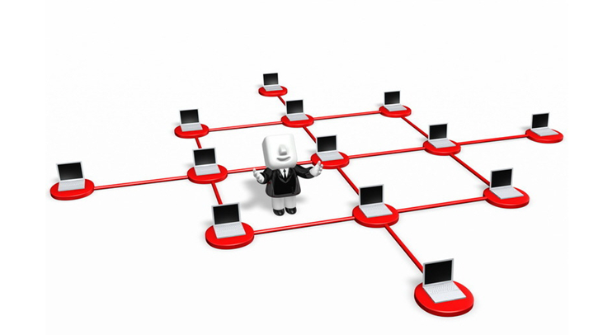
舆情监测的实质
舆情只能监测、掌握和引导，不是为了控制民意，而是实时了解民情、挖掘民意，从而辅助企业更科学的决策。

Slide 8
是监测而不是监控
舆情监控的主体是有执法权的国家部门；
被监控对象有危害社会、国家的重大嫌疑；
监控的程序必须合理合法。

Slide 9
谁能做？
舆情信息服务的门槛
硬件支撑
合法资质
网络硬件保障
职能部门授权
Notes:
1. 网络骨干节点机房设置服务器，才可能最全面地搜索网络信息。
2. 电信自有的五星级机房运维、云主机及宽带保障机房，远比其他租赁的运算更快速，运行更稳定。

Slide 10
舆情信息服务品质的关键
专业的分析研判
稳定的监测系统
成熟的应对机制

Slide 11
分析研判 – 核心竞争力
1+1
网络信息分级：
红色等级（危险）
橙色等级（亚危险）
黄色等级（可控）
绿色等级（安全）
信息事件作用力
企业处理能力
外部媒体影响力
网民作用力
传播方式
基于监测到的信息，通过多维度分析，及时预警、找到应对策略。
分级判定体系
传播途径分析
途径分类分析
趋势预判
影响力分析
事件影响力分析
媒体影响力分析
网民影响力分析
传播者分析
传播者属性分析
传播者行为分析
营销活动分析
活动质量分析
活动流程分析
分析体系
Notes:
这页PPT已经很详细了。

Slide 12
监测系统 – 体系保障
可以实现自动抓取+人工巡查、甄别舆情类型和级别。
全网无缝监测
全面抓取
百度收录的，我们有，百度没收录的，我们也有，保障信息不遗漏。
全天不间断护航
可自定义关键词，包括企业产品、品牌、部门、领导等关键词；舆情尽在掌握。
根据不同管理层级需求，提供对应的分级信息及预警。
分级式预警
自定义关键词
Notes:
这页PPT已经很详细了。

Slide 13
应对环节 – 攻守兼备
● 启动专项应急预案；
● 快速应对，更早疏导;
● 意见领袖积极参与，化解危机；
● 协调媒体新闻发布。
舆情引导
●对竞争品牌信息监测，并根据舆情变化及时反应。
● 快速立项，及时启动；
● 积极进行形象修复。
攻防体系
危机管理
Notes:
这页PPT已经很详细了。

Slide 14
负面舆情并非洪水猛兽，全面、及时、专业的舆情信息服务是企业可持续性发展的有力保障。

Slide 15
期待与您的合作！

